Slide 1
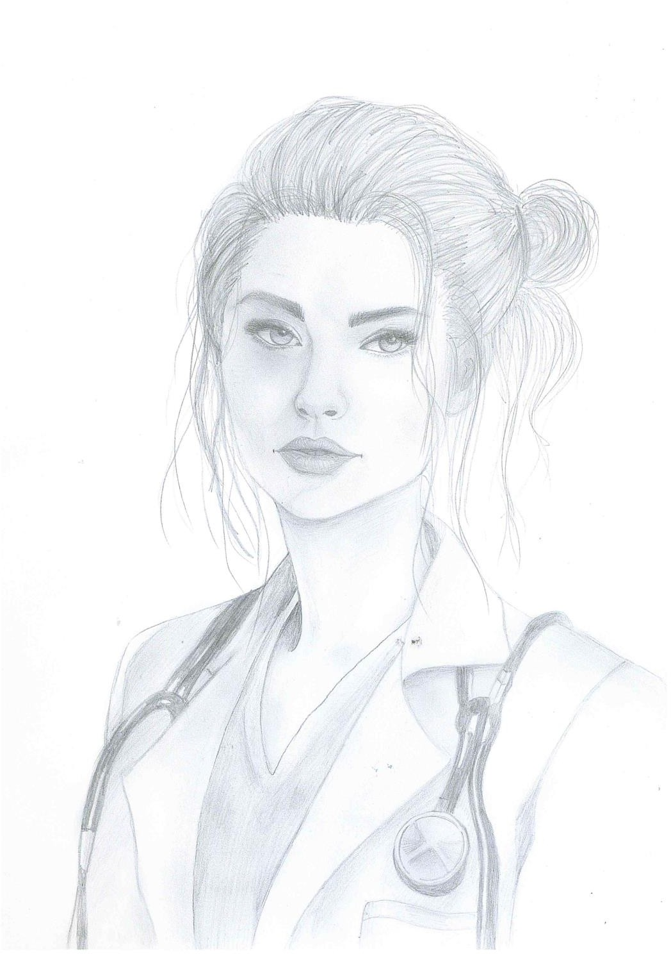
Rugilė Varževičiūtė

Slide 2
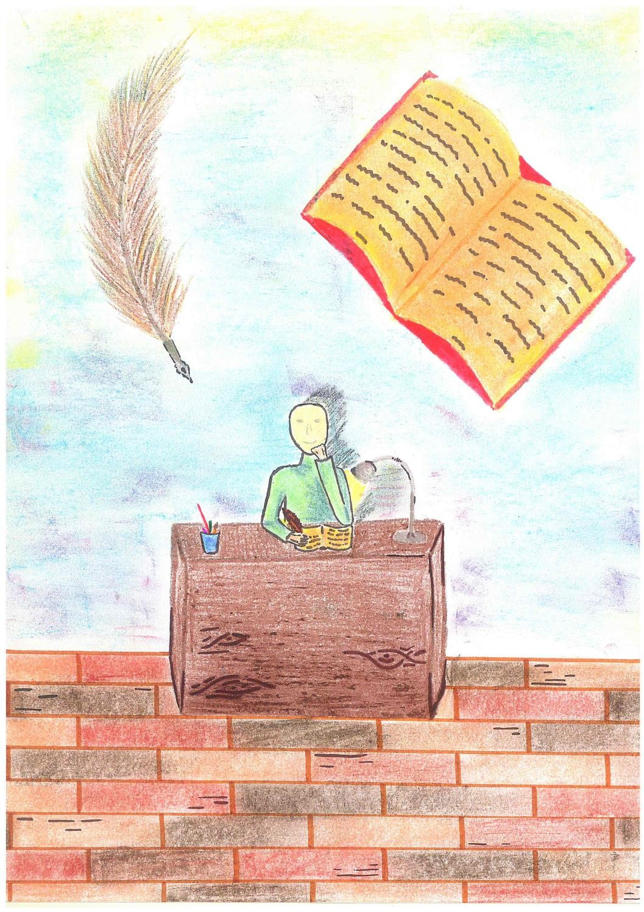
Bela Baliukevič

Slide 3
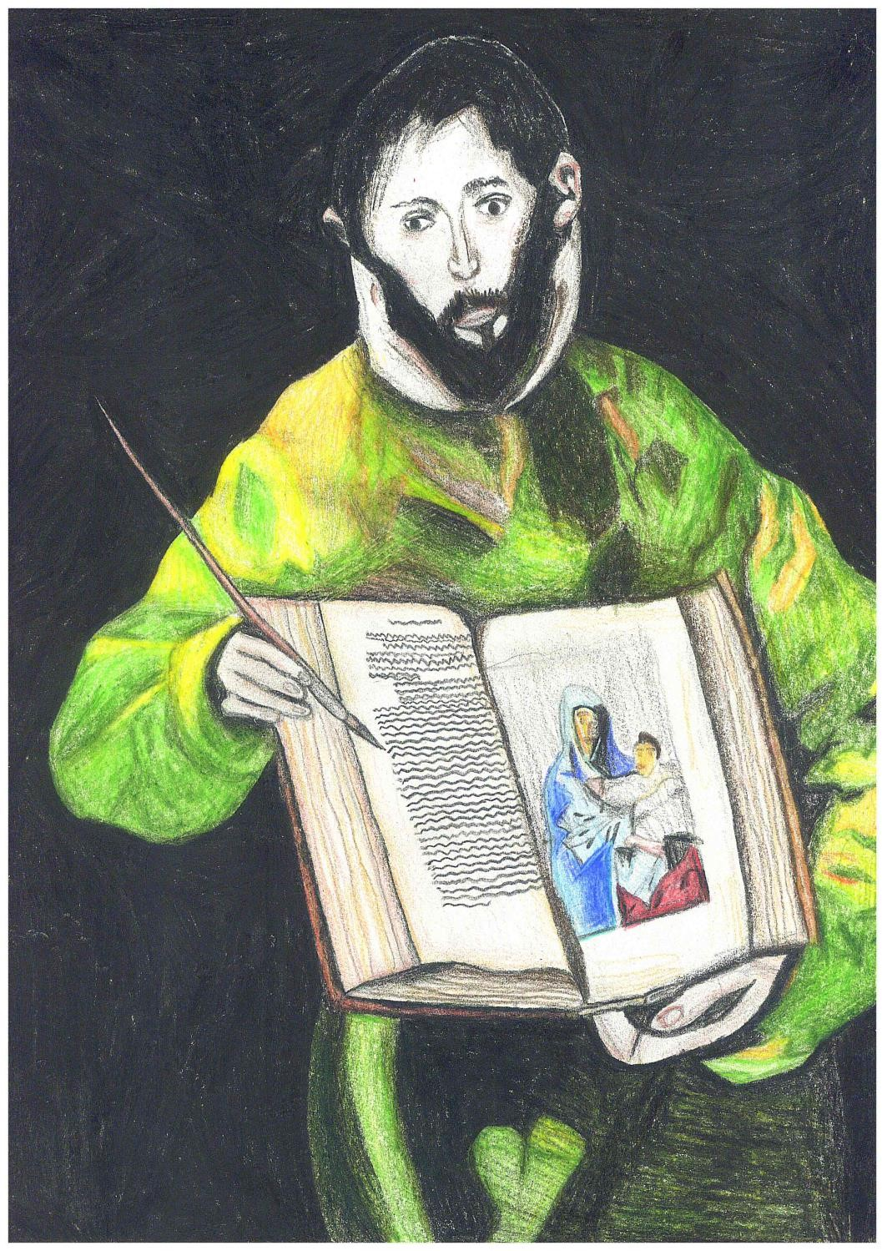
Deimantė Stirbytė

Slide 4
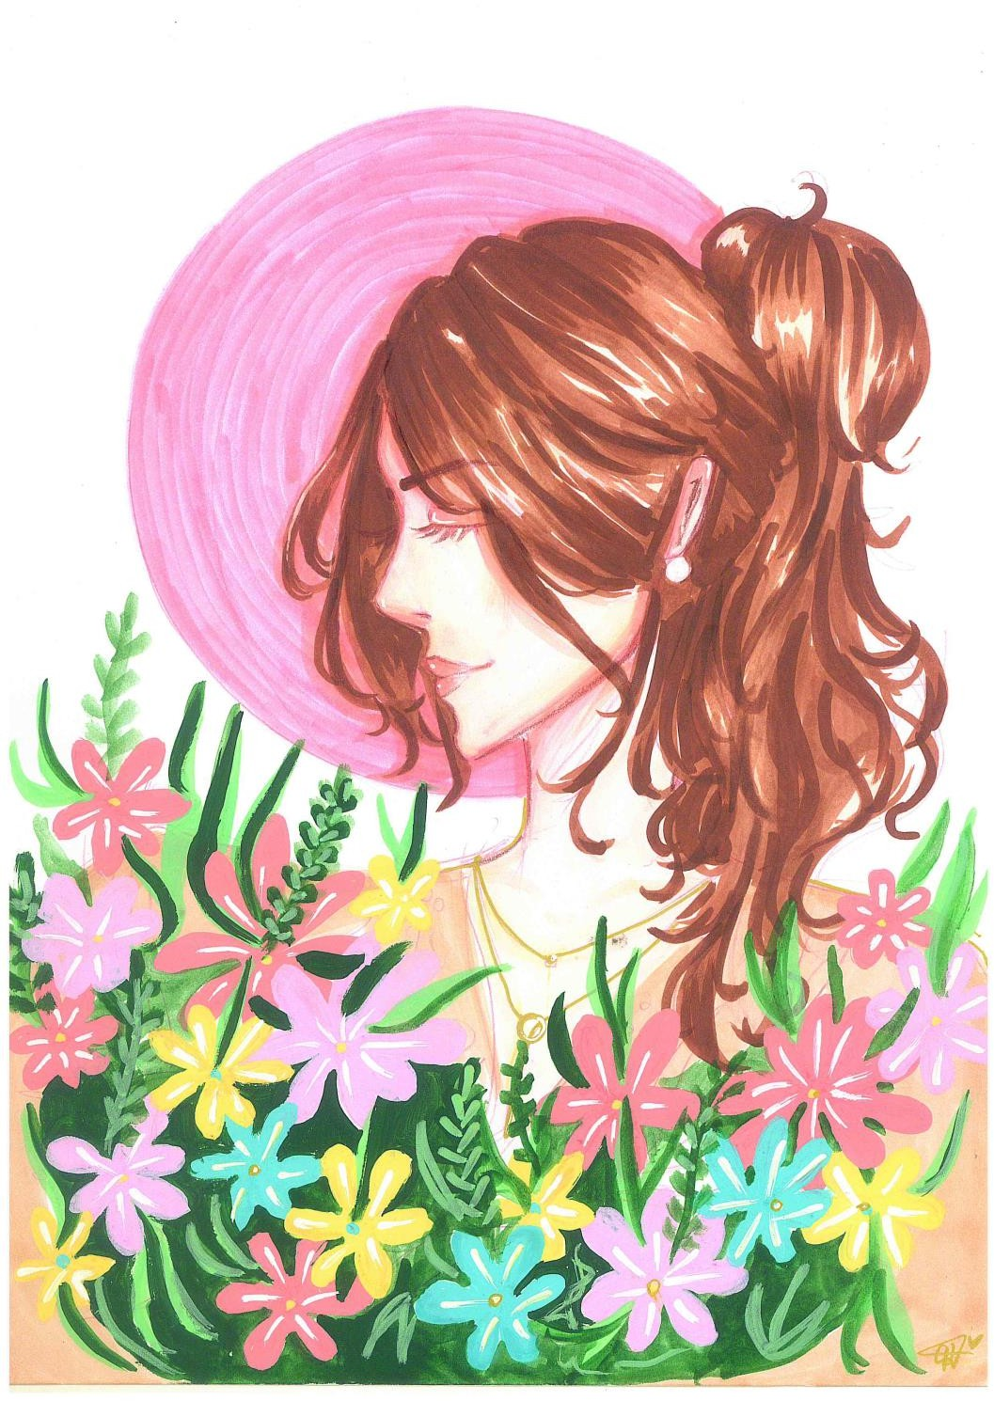
Paula
Kalinauskaitė

Slide 5
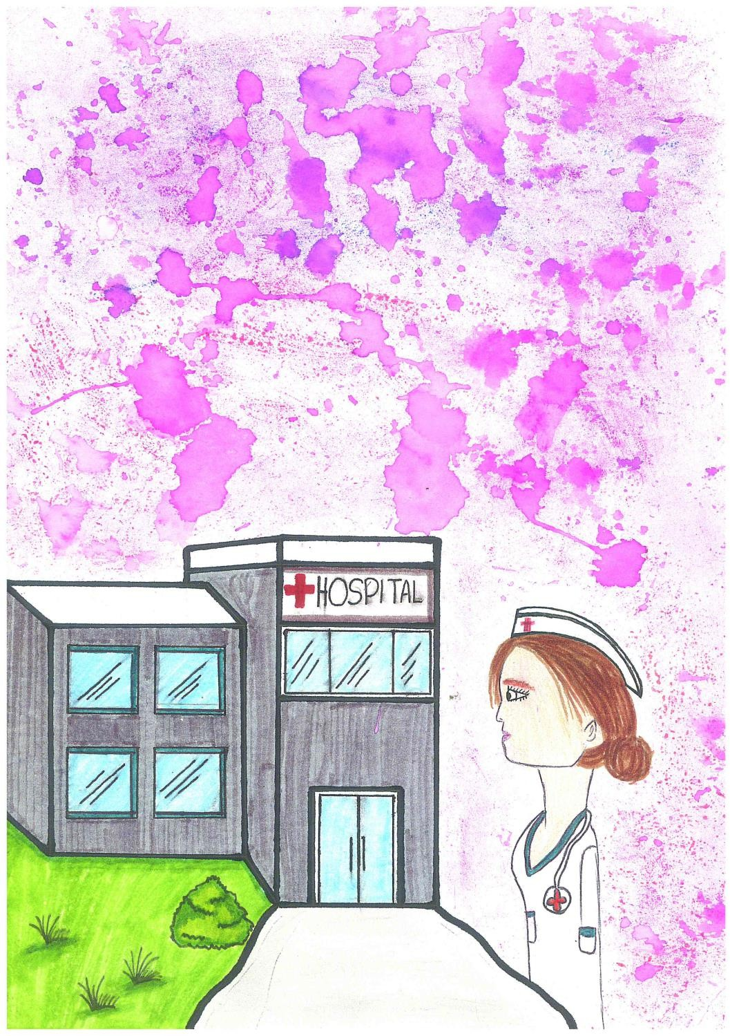
Aneda Soroko

Slide 6
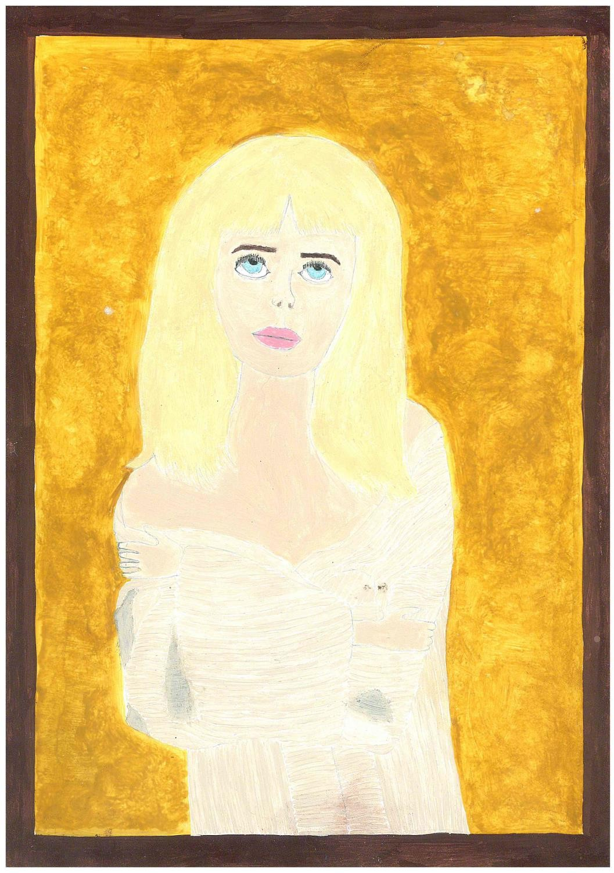
Kiarolina
Gumbinaitė

Slide 7
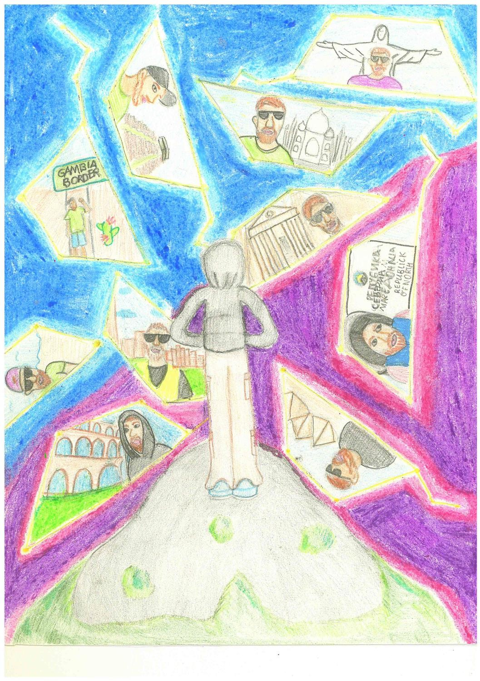
Vytautė Alksnytė

Slide 8
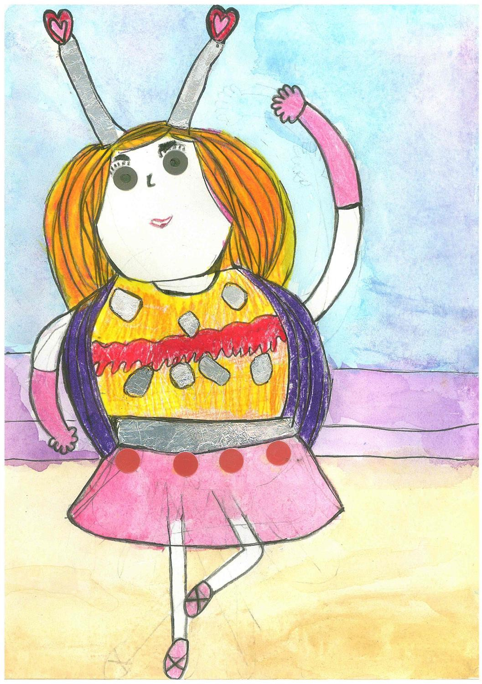
Gabrielė Dručiūnaitė

Slide 9
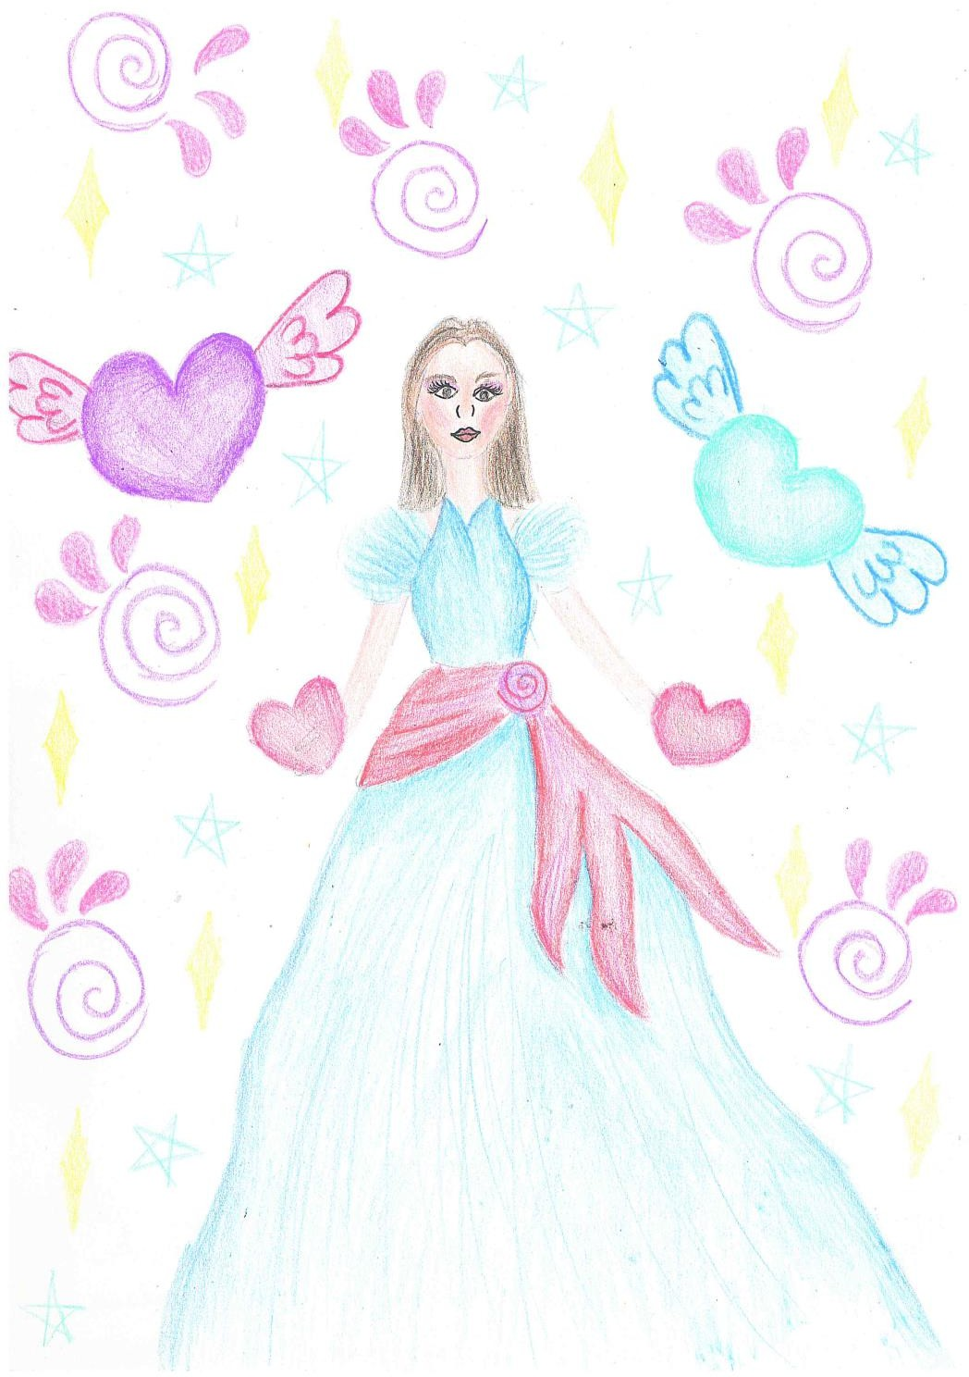
Lėja Venckutė

Slide 10
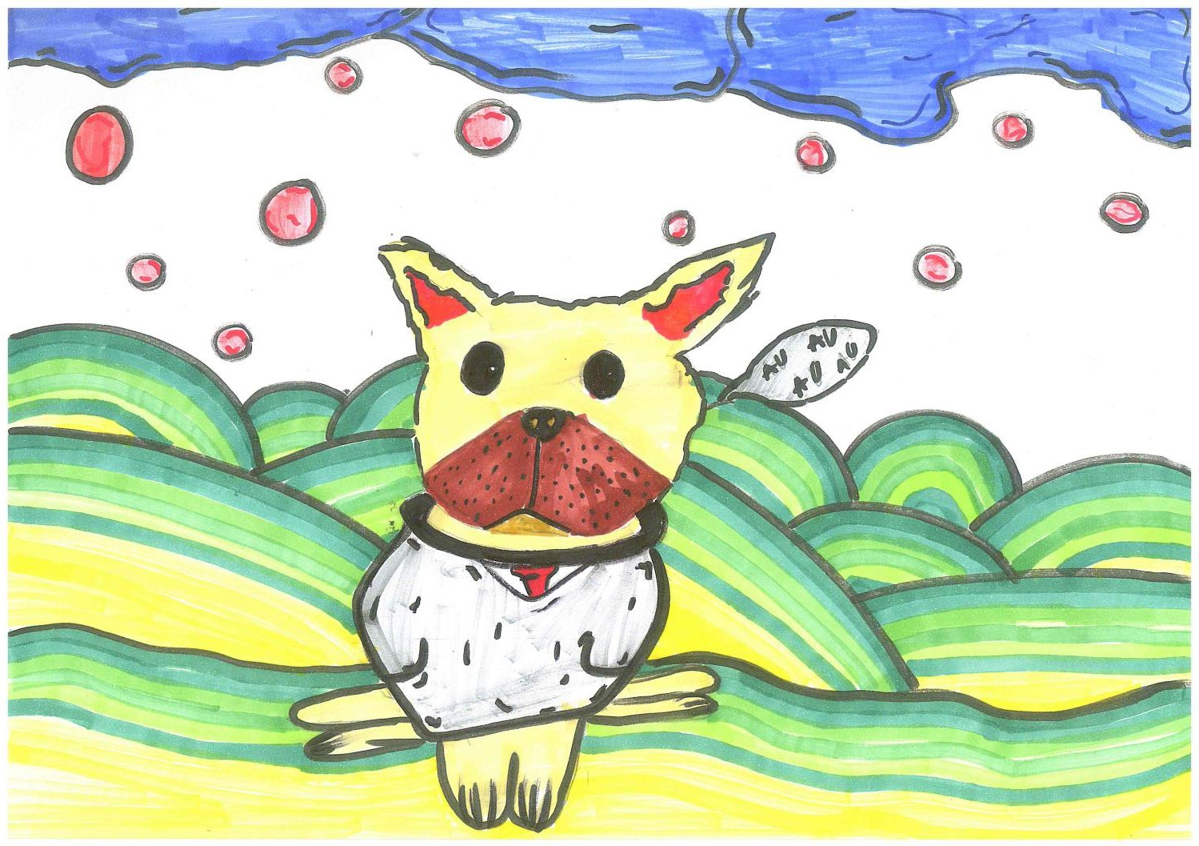
Milana Lukoševičiūtė

Slide 11
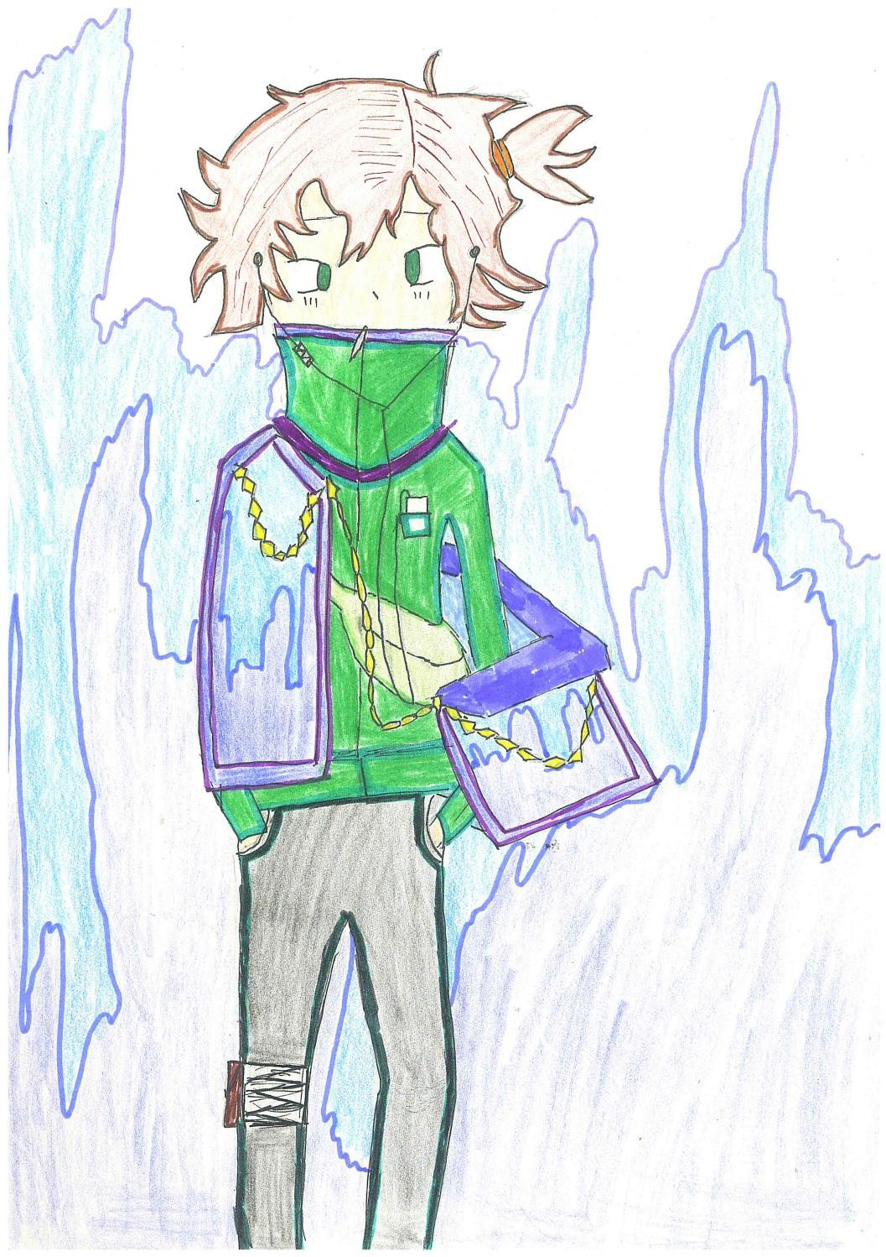
Beatričė Grevfytė

Slide 12
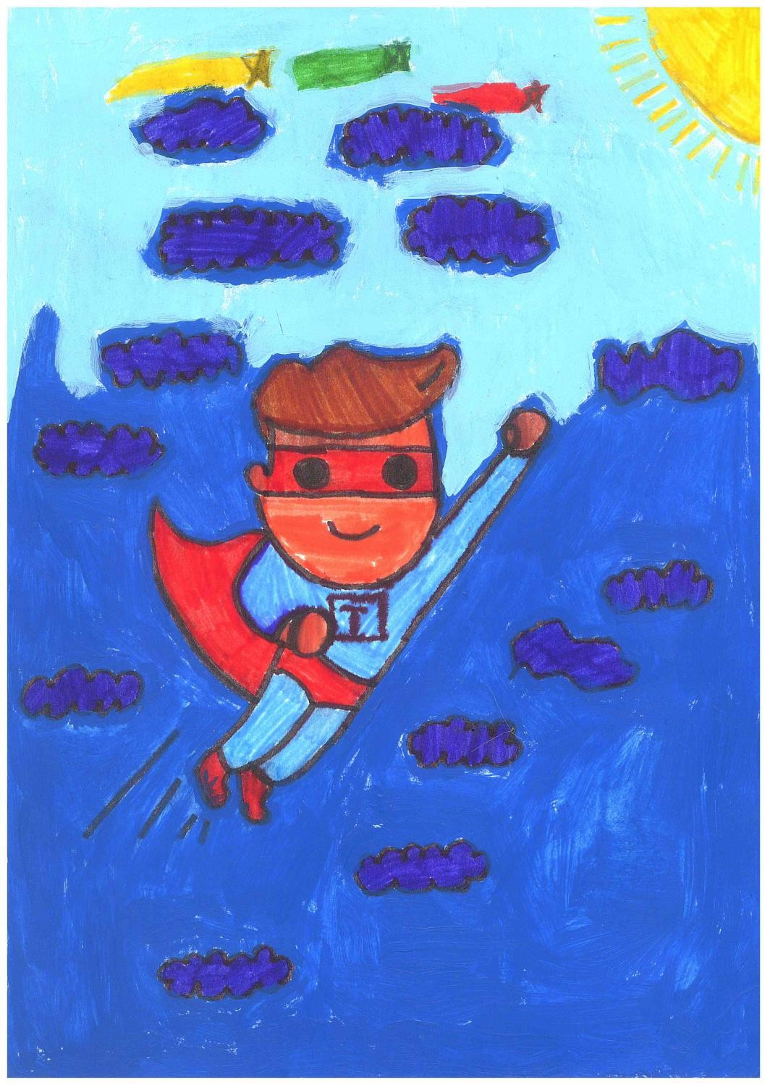
Lukas Povilavičius

Slide 13
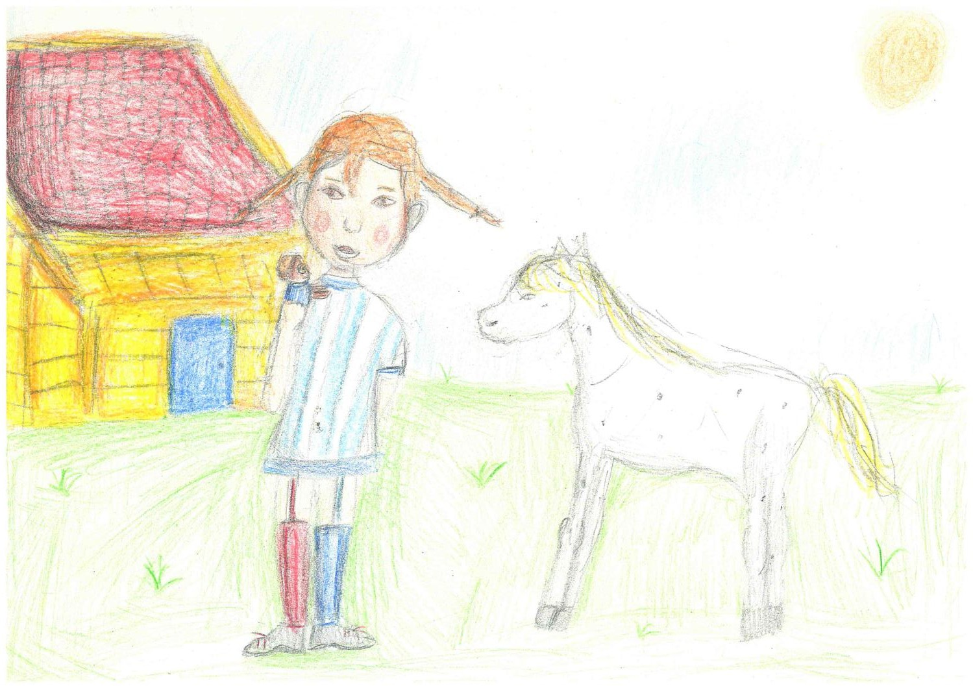
Neli Anita Pozlevič

Slide 14
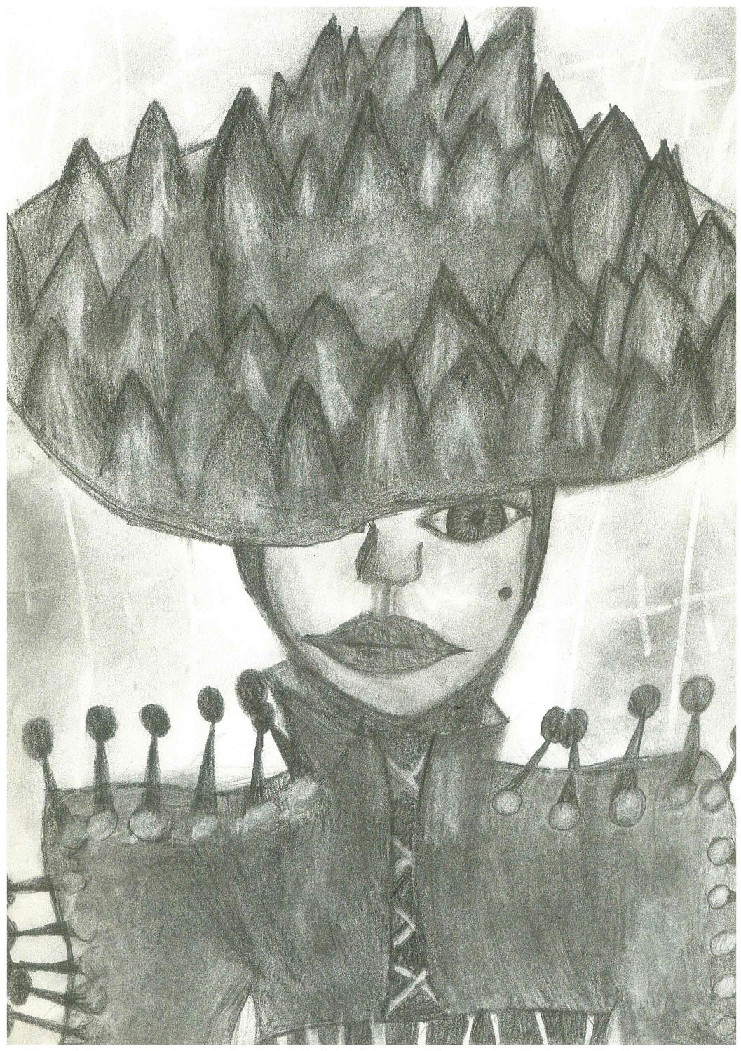
Šarlotė Traškelytė

Slide 15
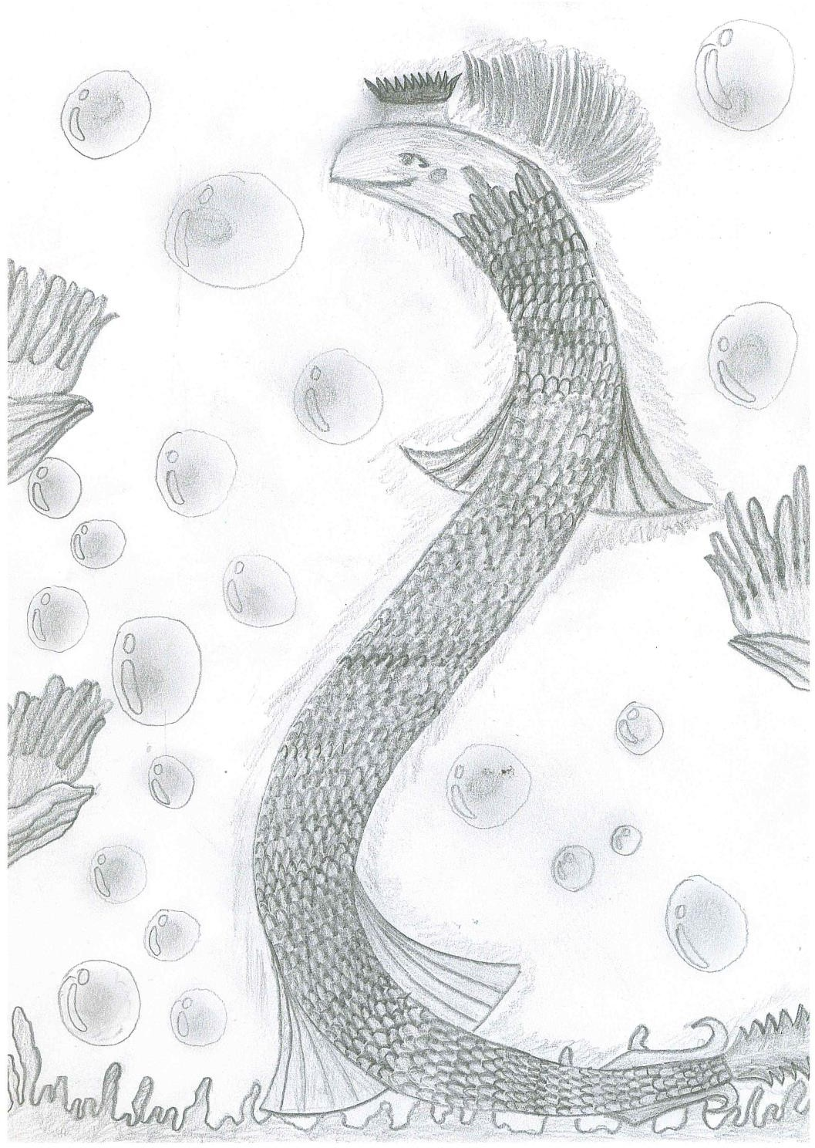
Rolandas Žiūra

Slide 16
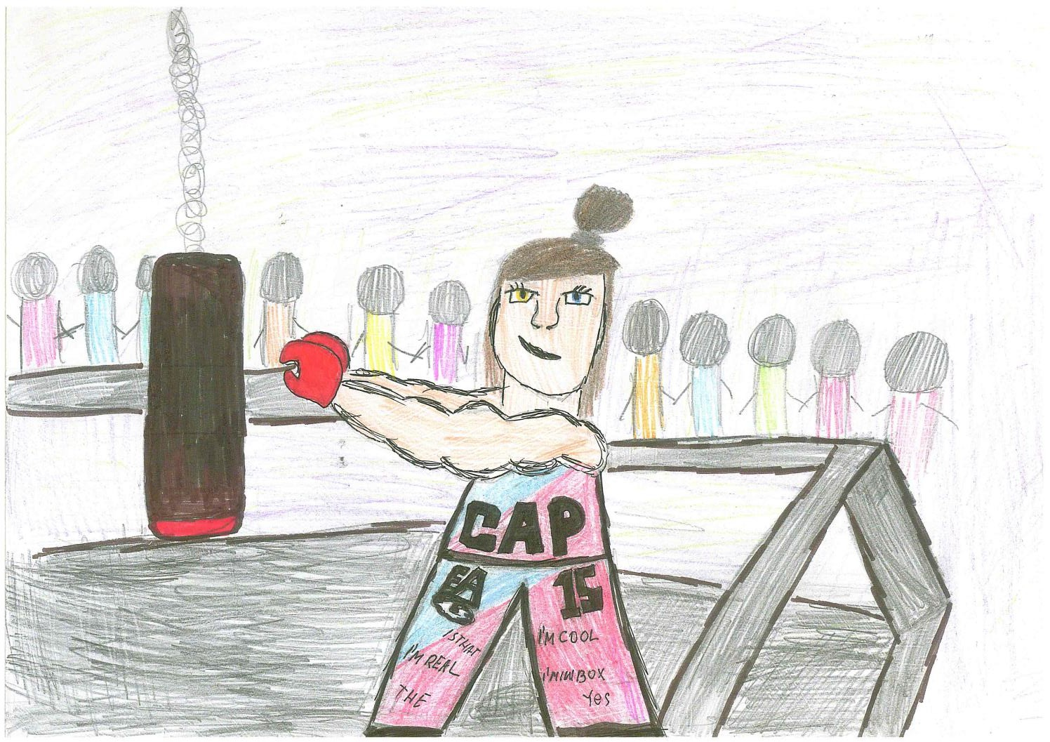
Ana Starovoitova

Slide 17
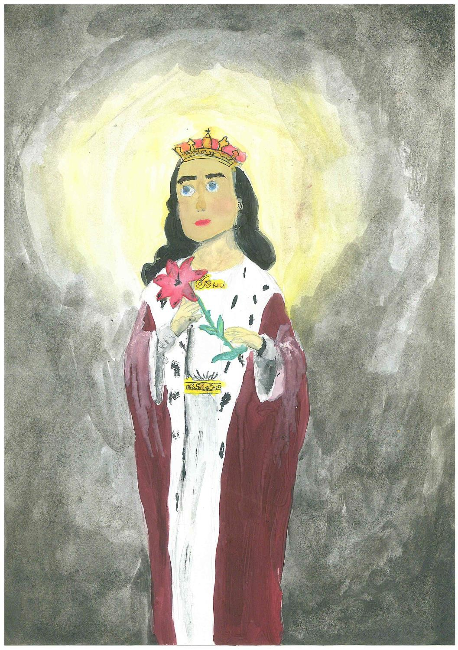
Viktorija Liegutė

Slide 18
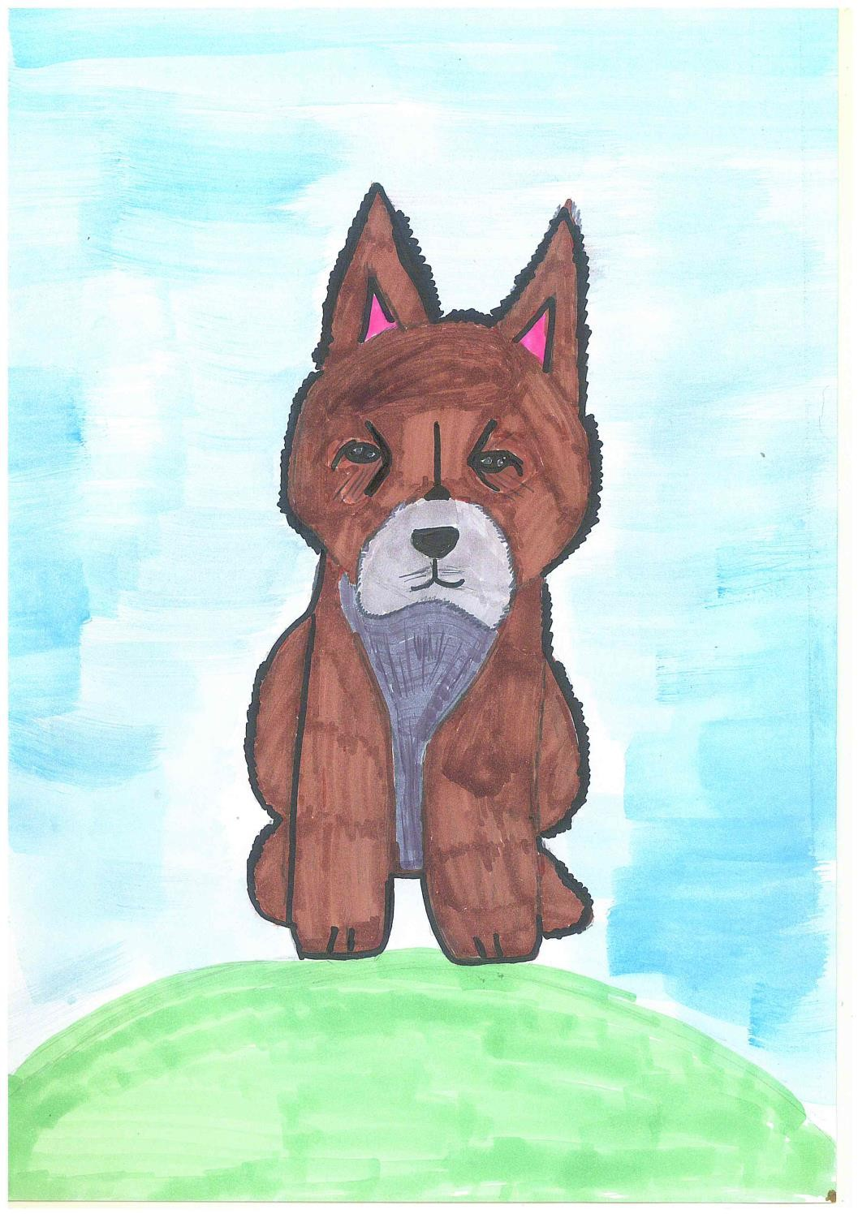
Enilė Kudabaitė

Slide 19
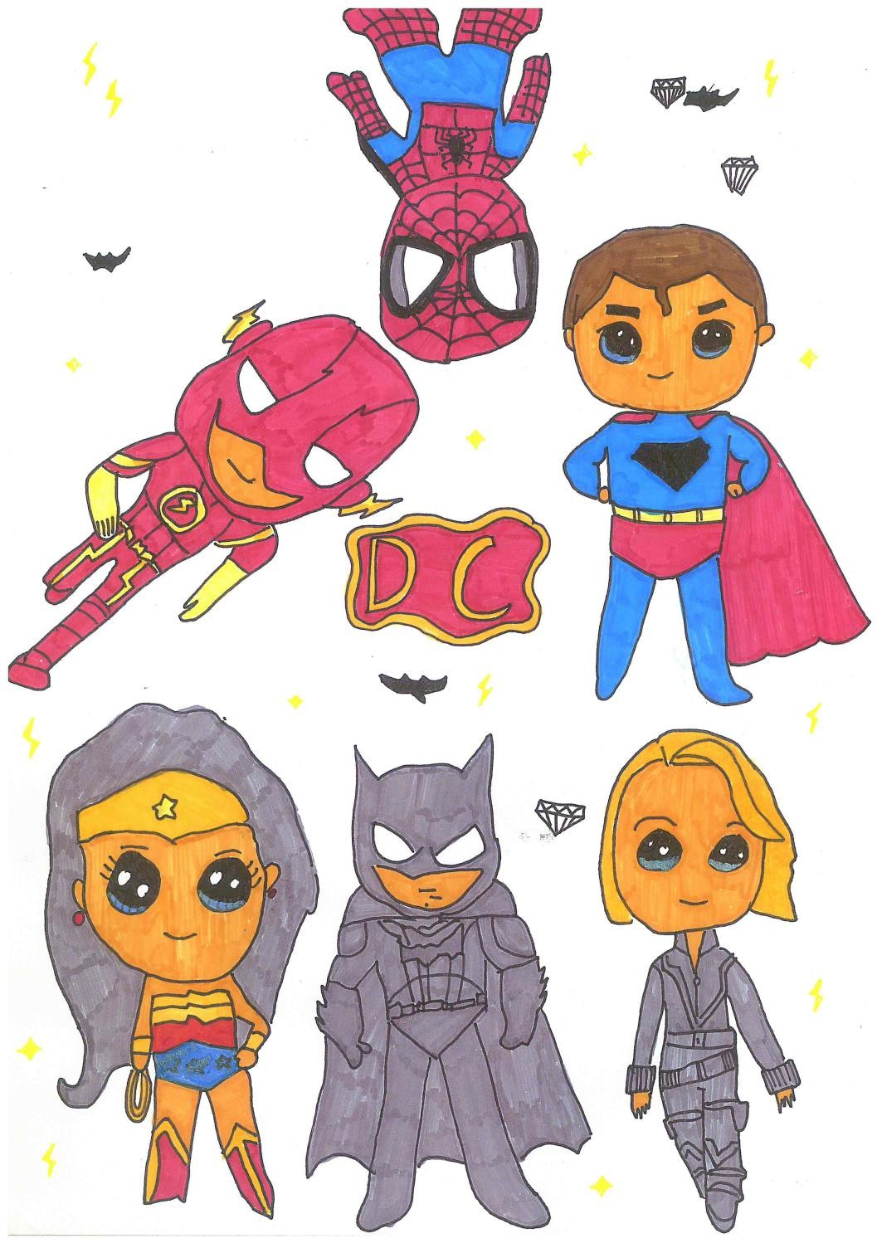
Gabrielė Svirskaitė

Slide 20
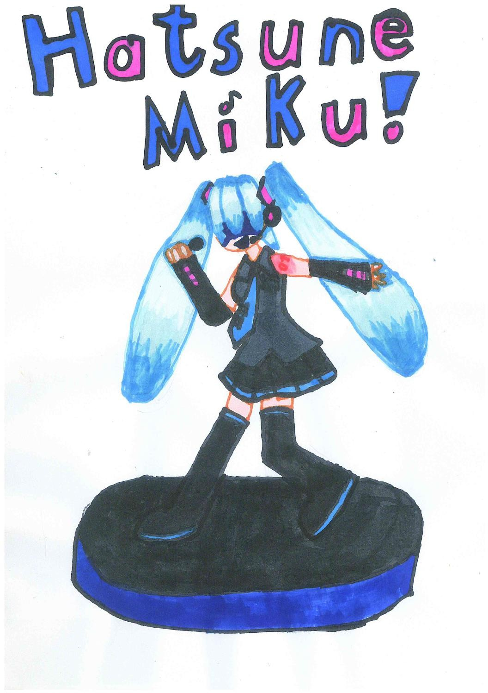
Vakarė
Šliogerytė

Slide 21
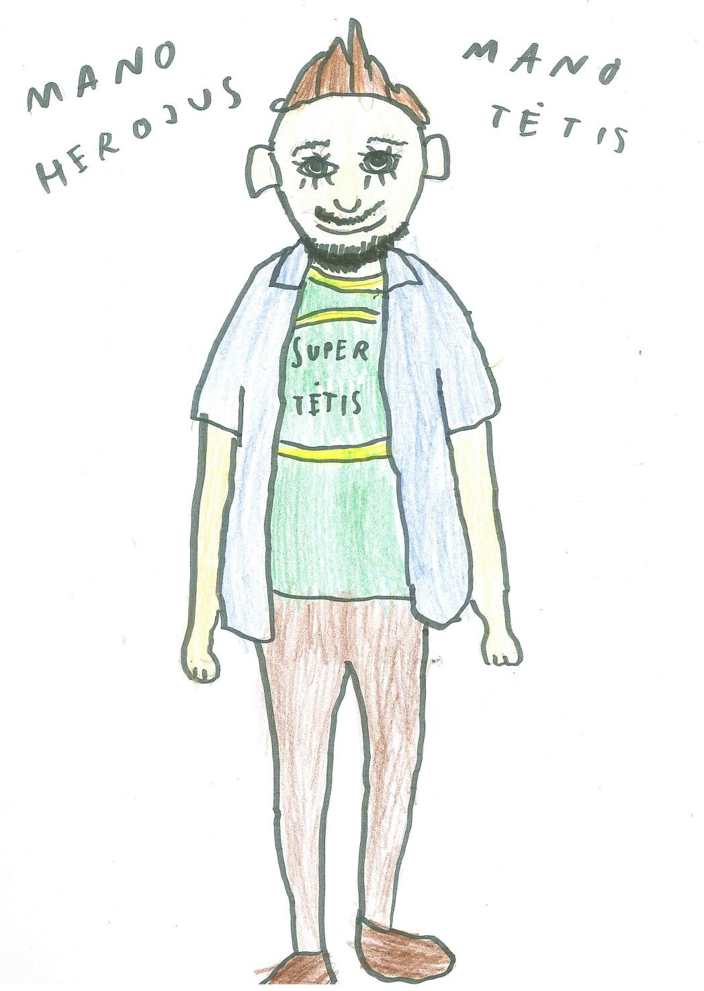
Marijus Tmošiūnas

Slide 22
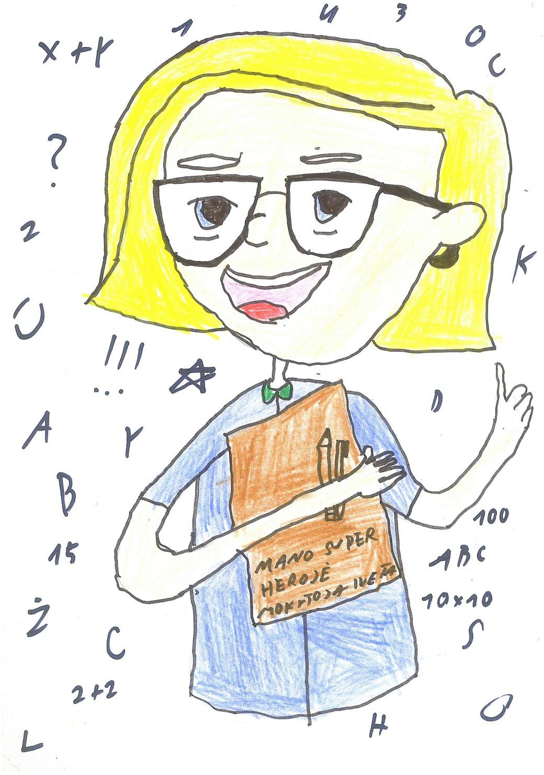
Dovydas
Tamošiūnas

Slide 23
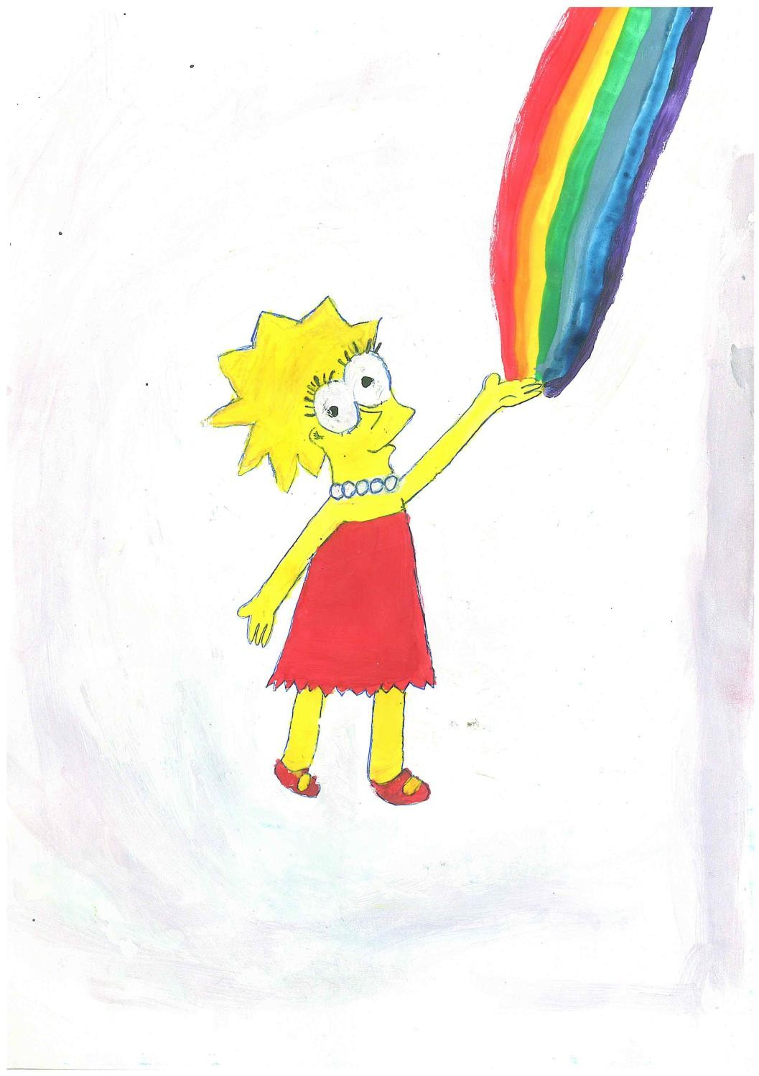
Paulina Kiaušinytė

Slide 24
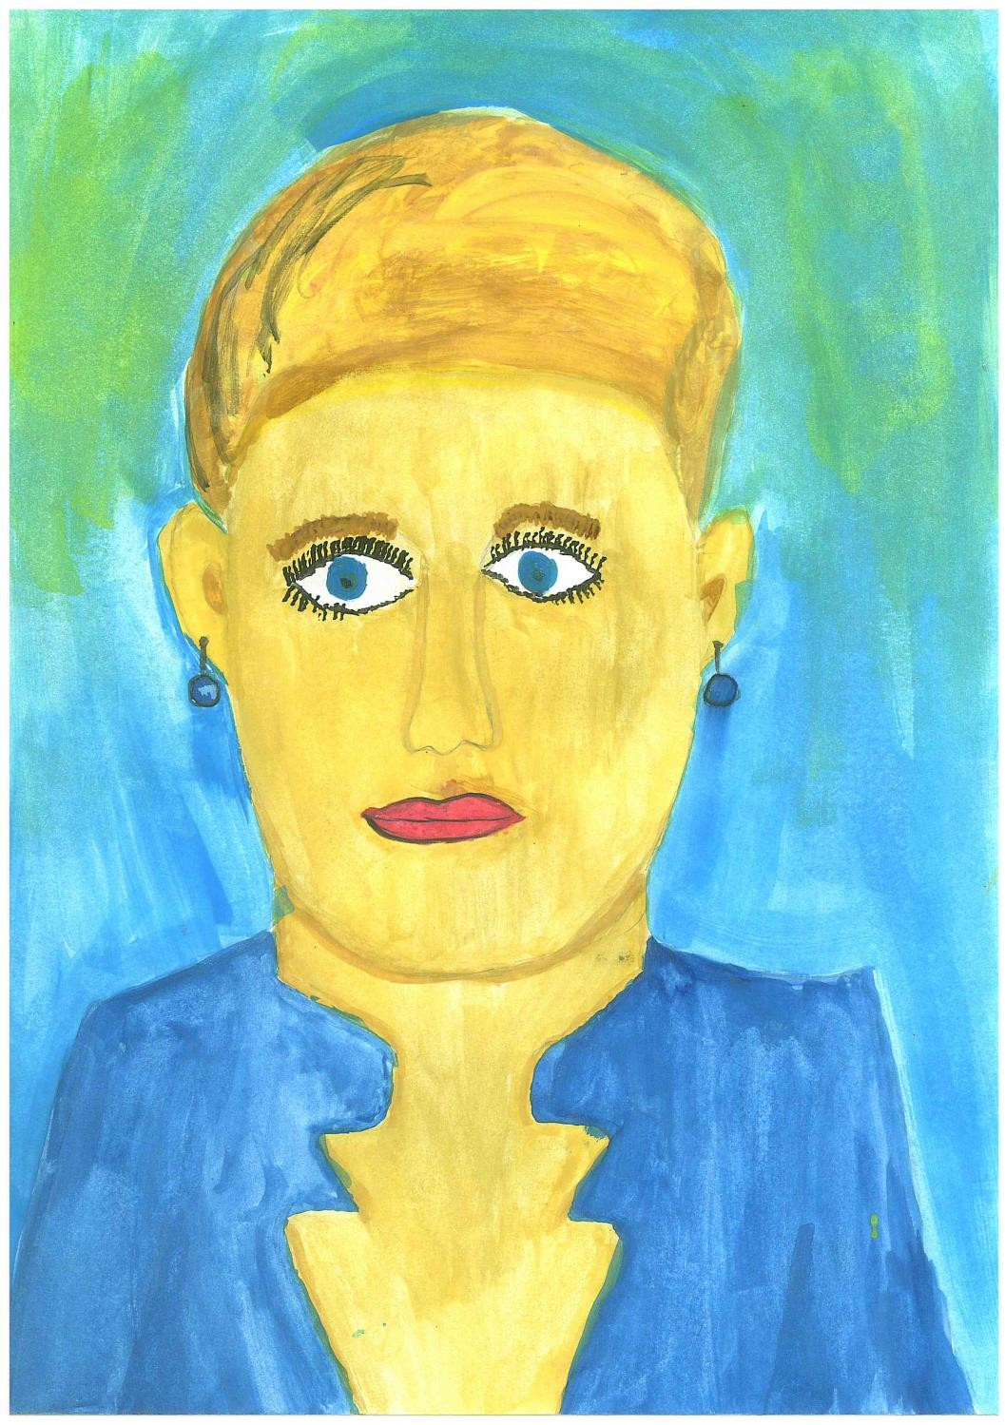
Austė Rinkevičiūtė

Slide 25
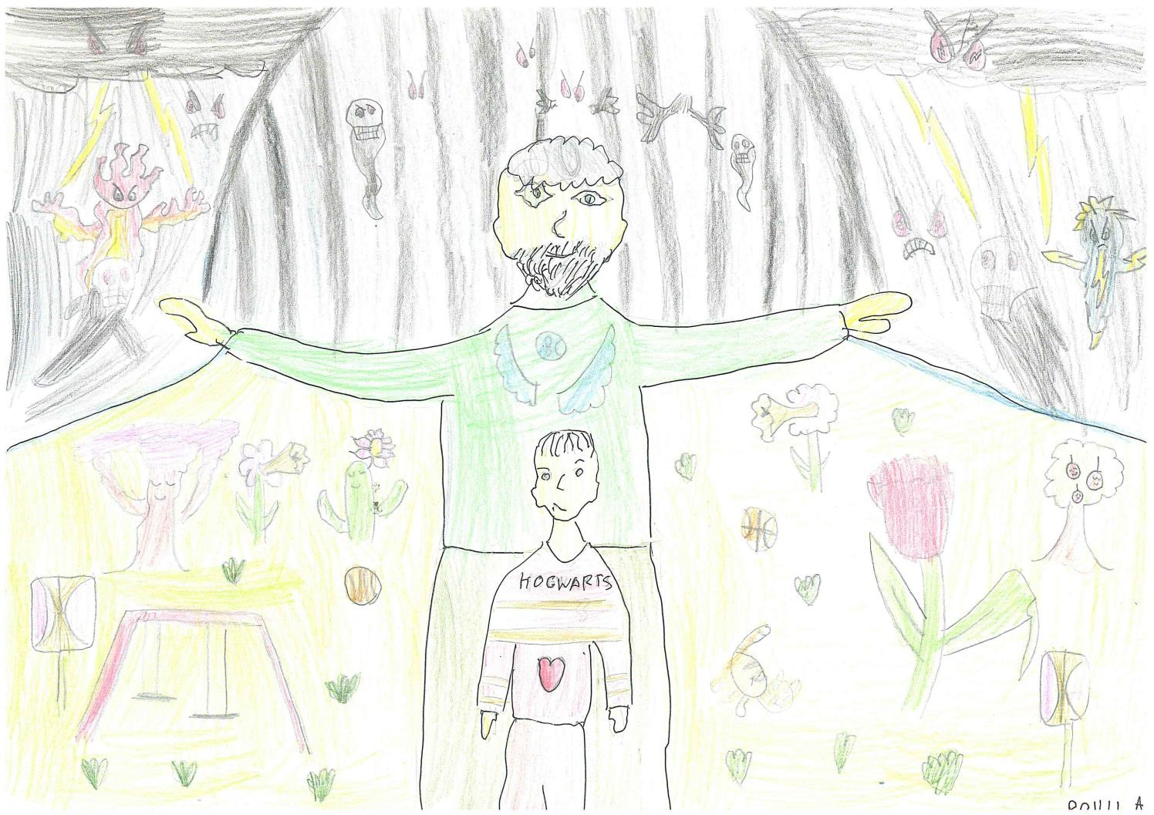
Povilas Vegys

Slide 26
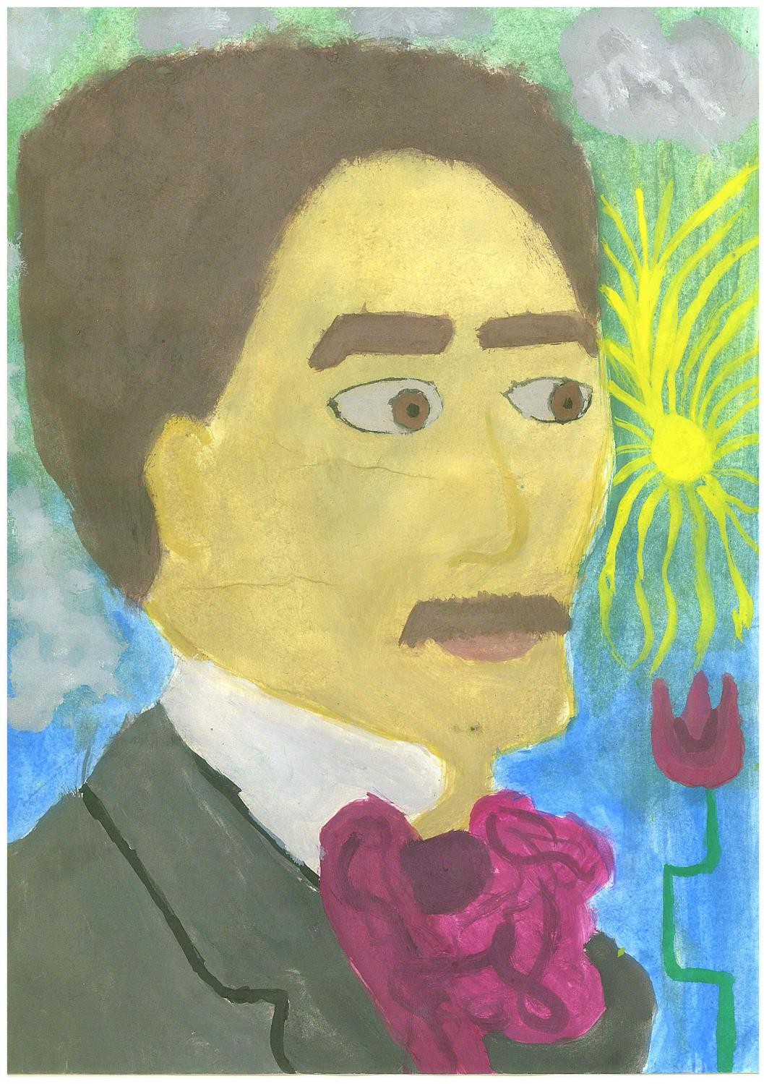
Mėta Preibytė

Slide 27
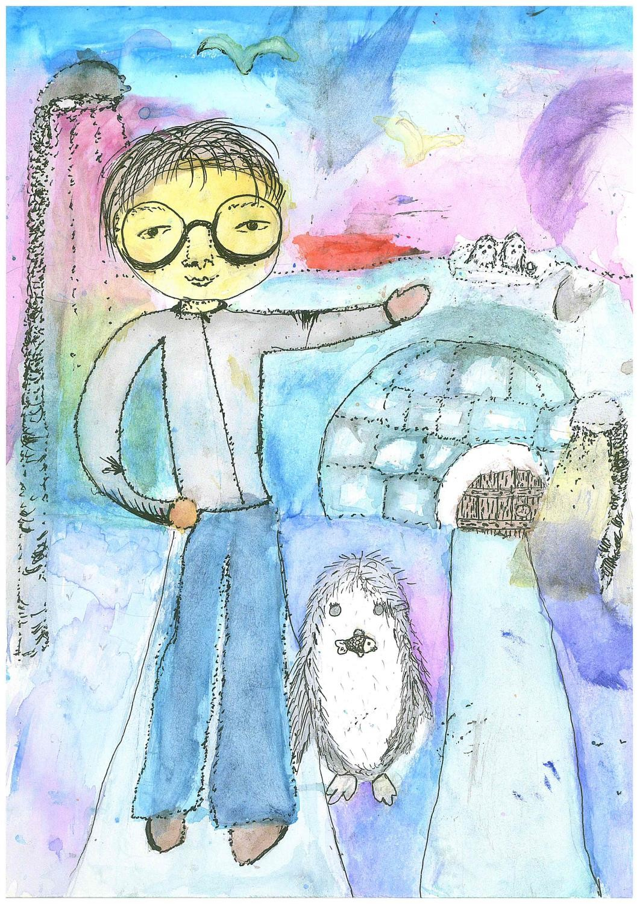
Barbora Maldžiūtė

Slide 28
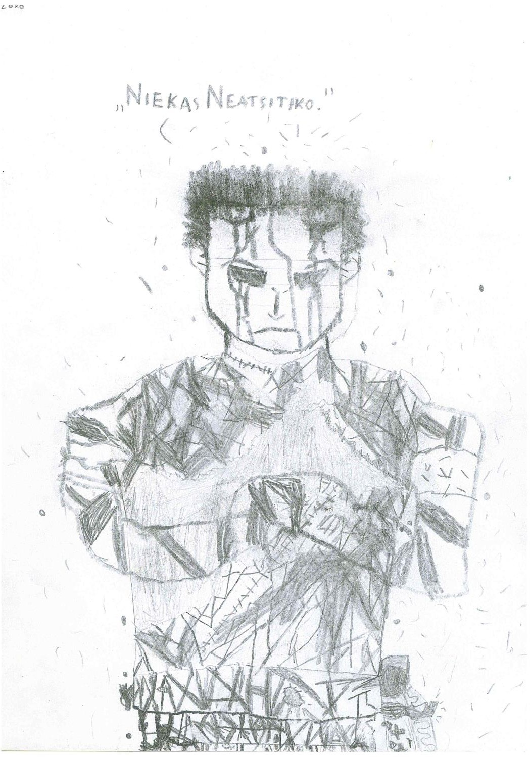
Adomas Linkis

Slide 29
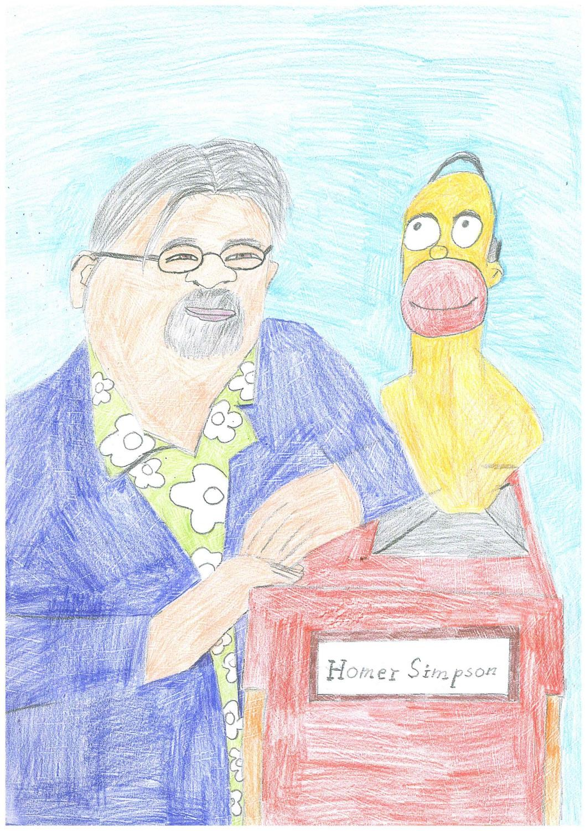
Mattas Gr9oeningas

Slide 30
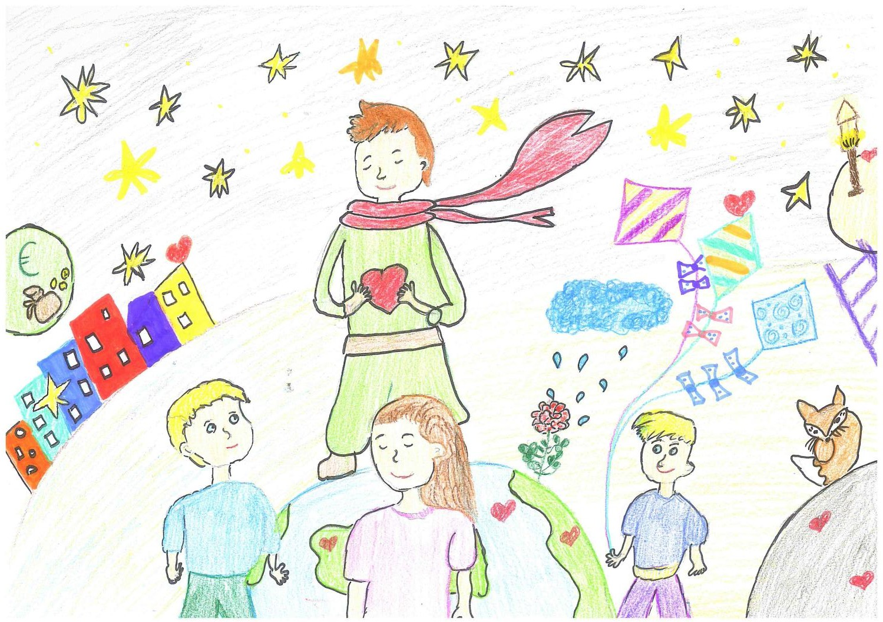
Edvin Šablovski

Slide 31
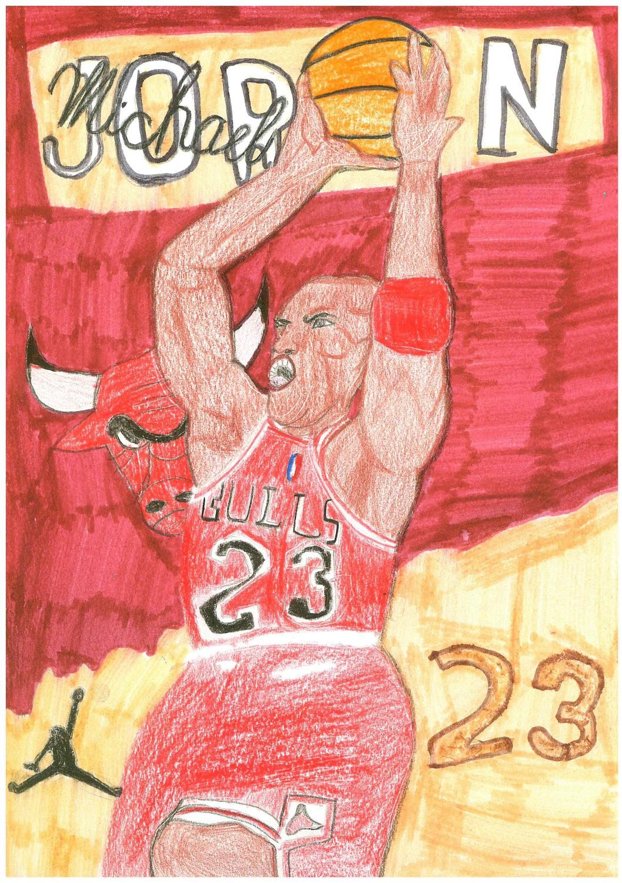
Benas Dambrauskas

Slide 32
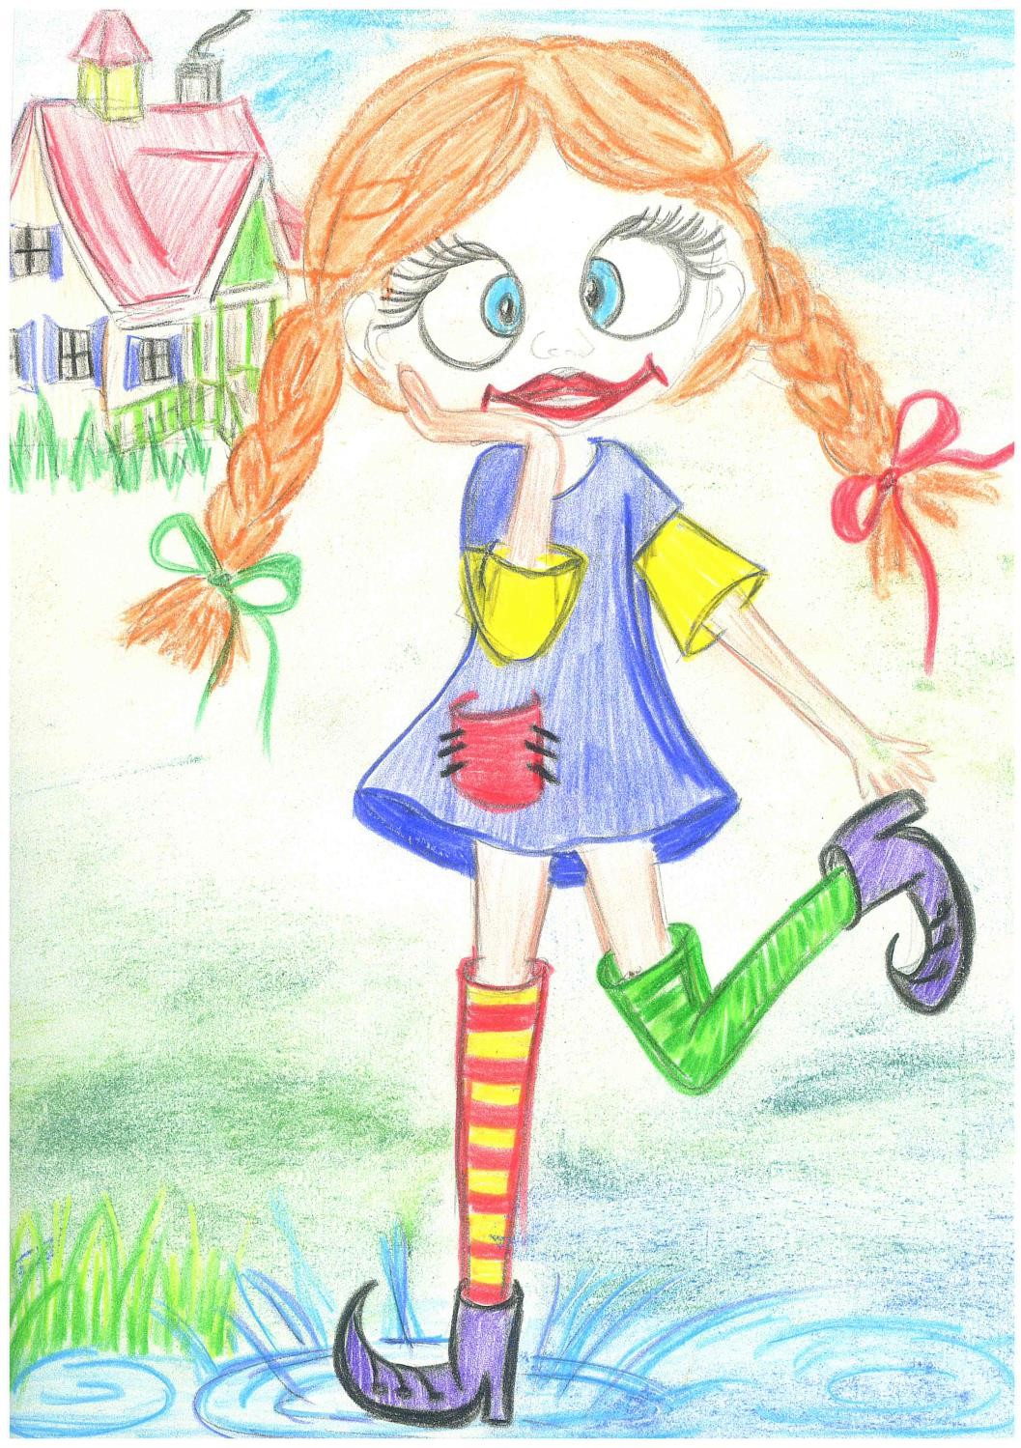
Marija Pekoriūtė

Slide 33
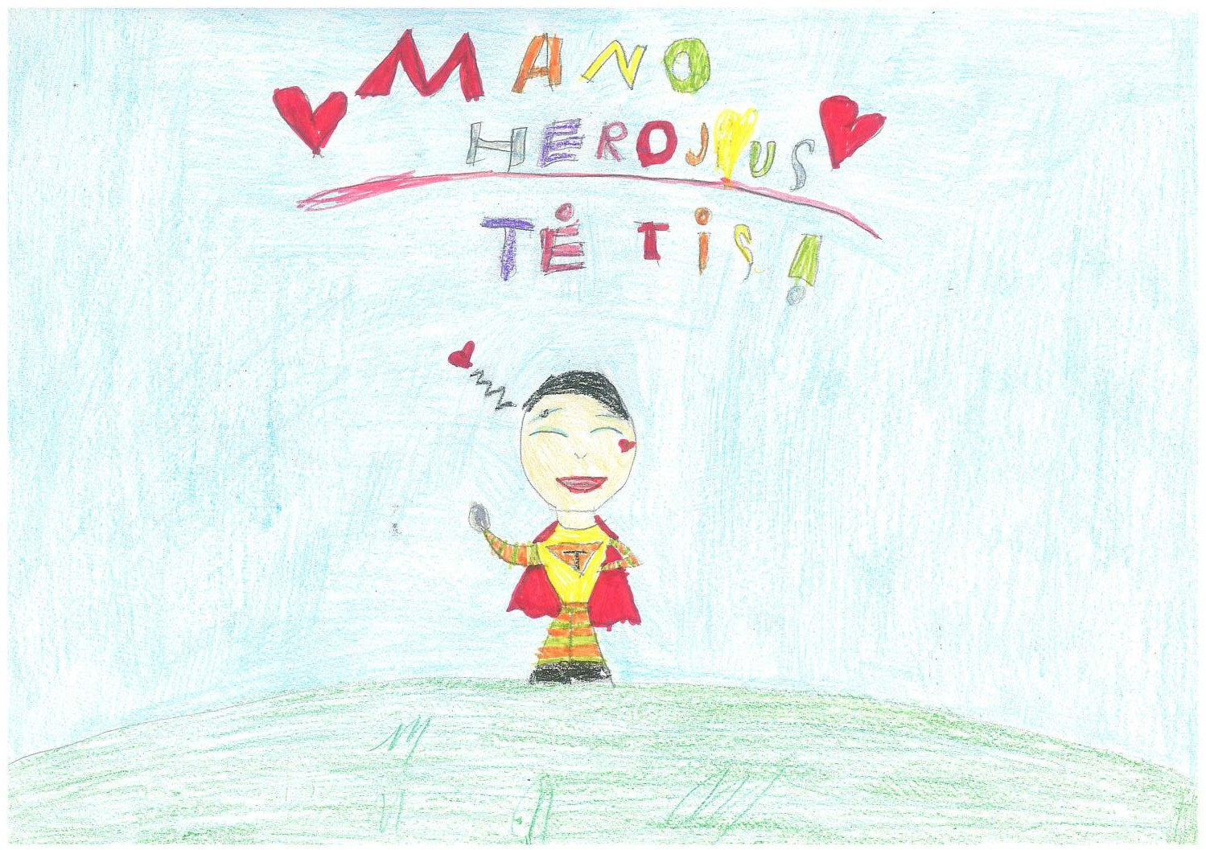
Adrija Vengrauskaitė

Slide 34
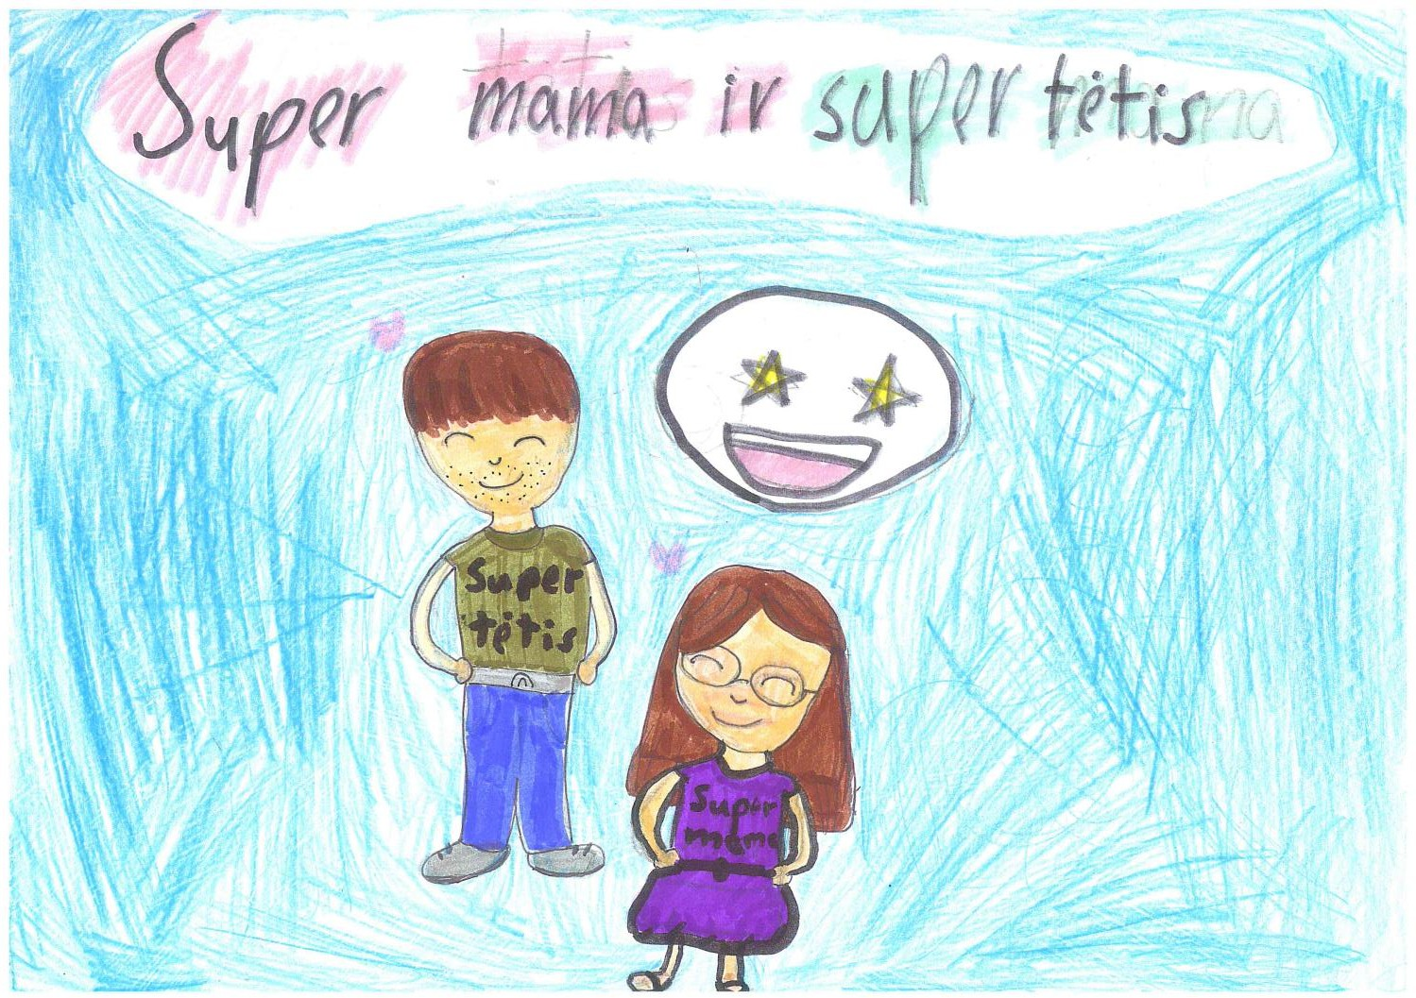
Smiltė Kovalenka

Slide 35
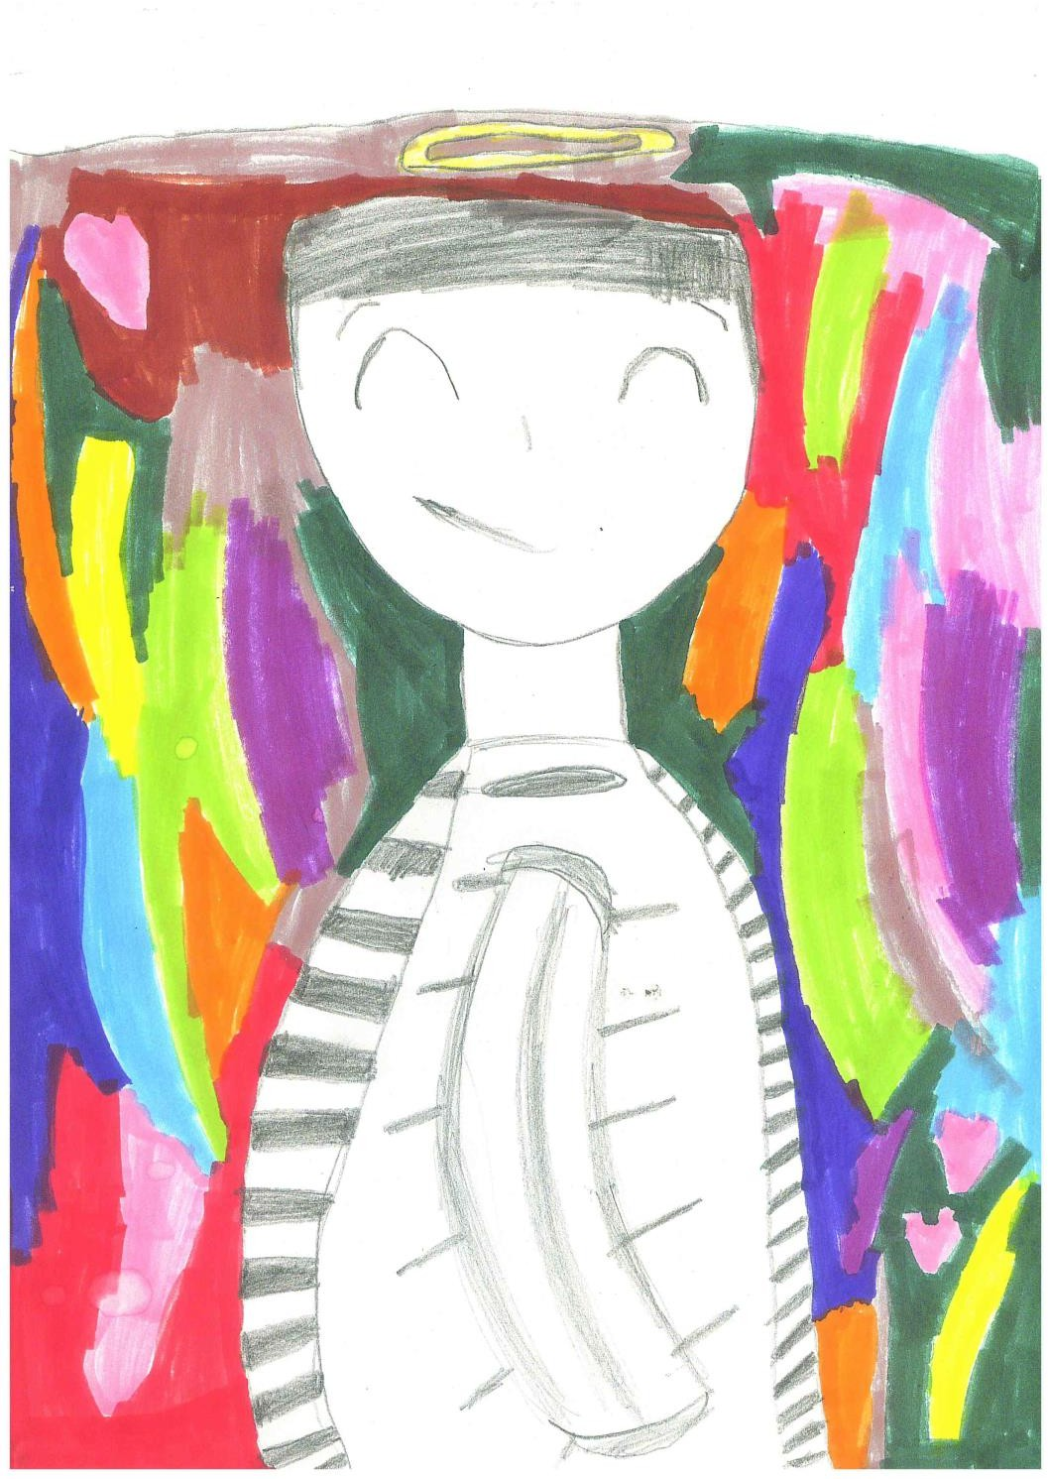
Ieva Koniuchovaitė

Slide 36
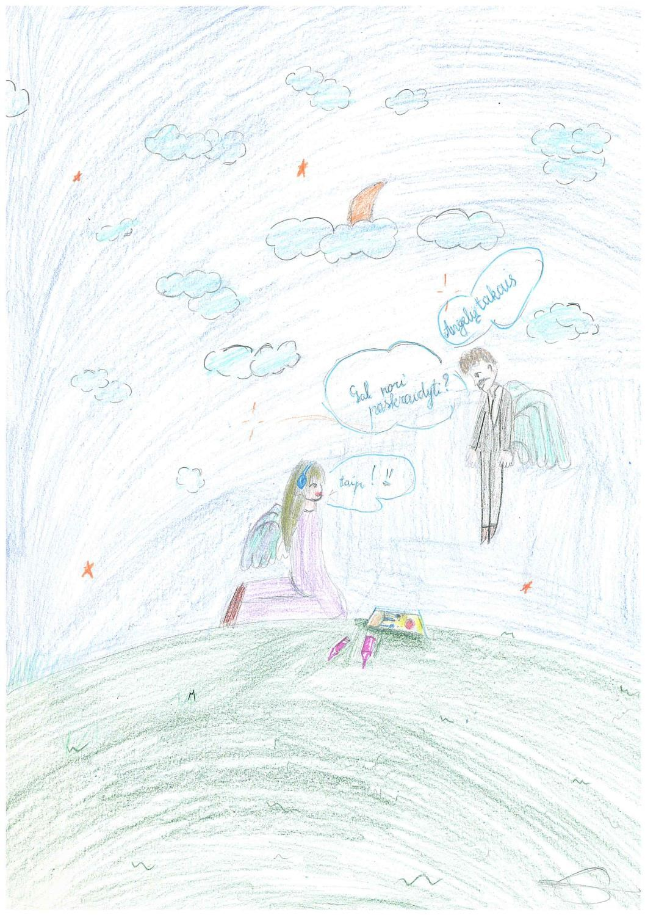
Gabrielė Damidavičiūtė

Slide 37
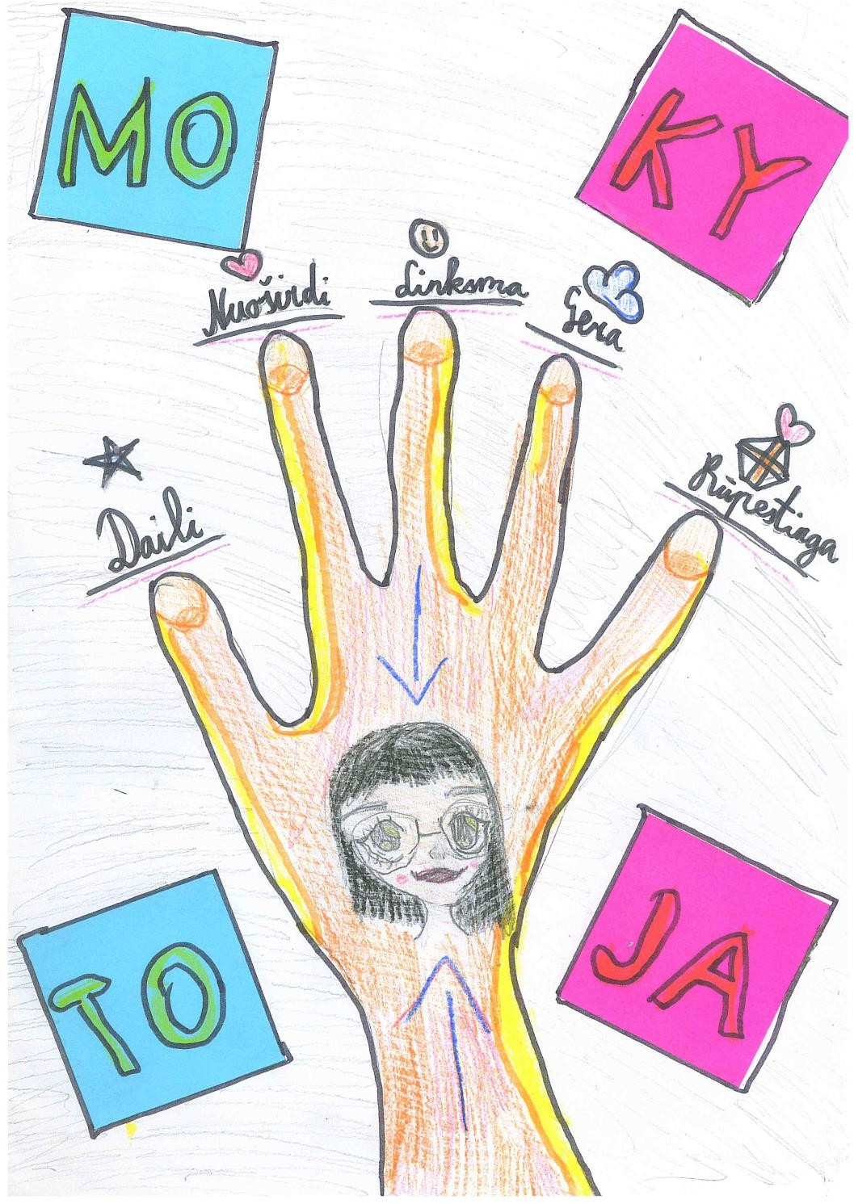
Ugnė
Stankevičiūtė

